Slide 1

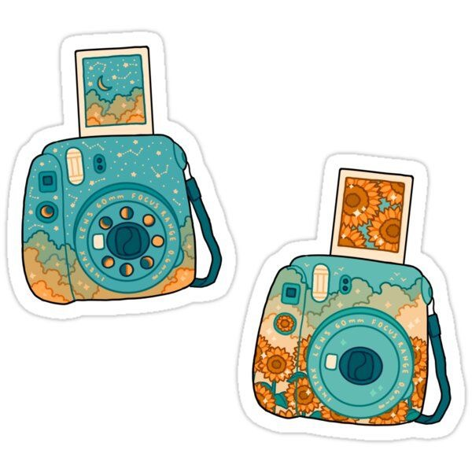

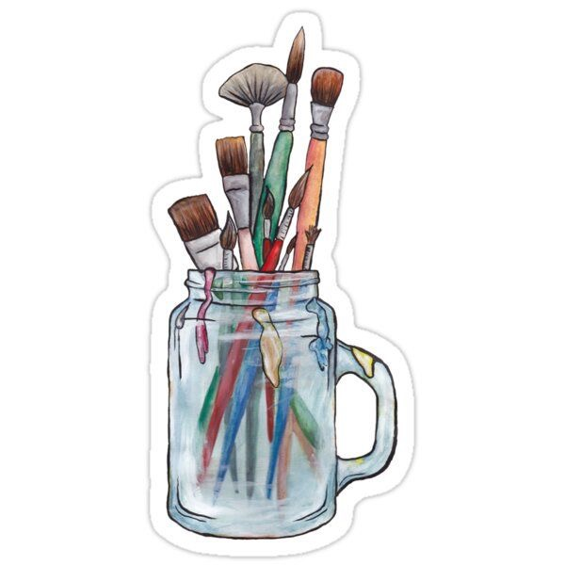
Bài 2.
HÌNH CHỮ NHẬT – HÌNH THOI

Slide 2
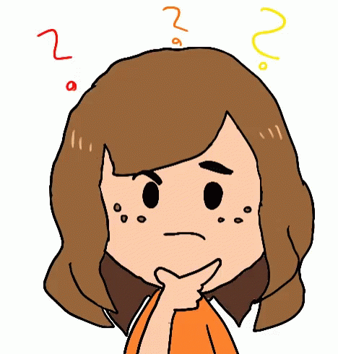


CHÚ THÍCH
Hoạt động cá nhân
Hoạt động nhóm đôi
Hoạt động nhóm

Slide 3
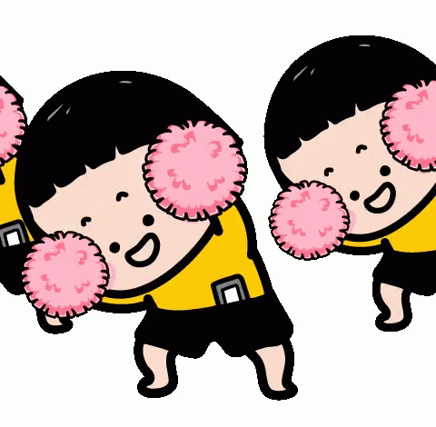
HOẠT ĐỘNG MỞ ĐẦU
ĐOÁN Ý ĐỒNG ĐỘI
Đếm số ô vuông và so sánh:
Độ dài cặp cạnh đối AB và CD
Độ dài cặp cạnh đối AD và BC
Quan sát và cho biết các cặp cạnh đối AB và CD; AD và BC của hình chữ nhật ABCD có song song với nhau không?
Dùng thước đo độ dài đường chéo AC và BD
Nêu đặc điểm các góc của hình chữ nhật ABCD
Thời gian: 3 phút
Hình thức: Hoạt động nhóm đôi
Thực hiện nhiệm vụ sau đó kiểm tra kết quả của mình với bạn cùng bàn xem có hiểu ý nhau không nhé!

Slide 4
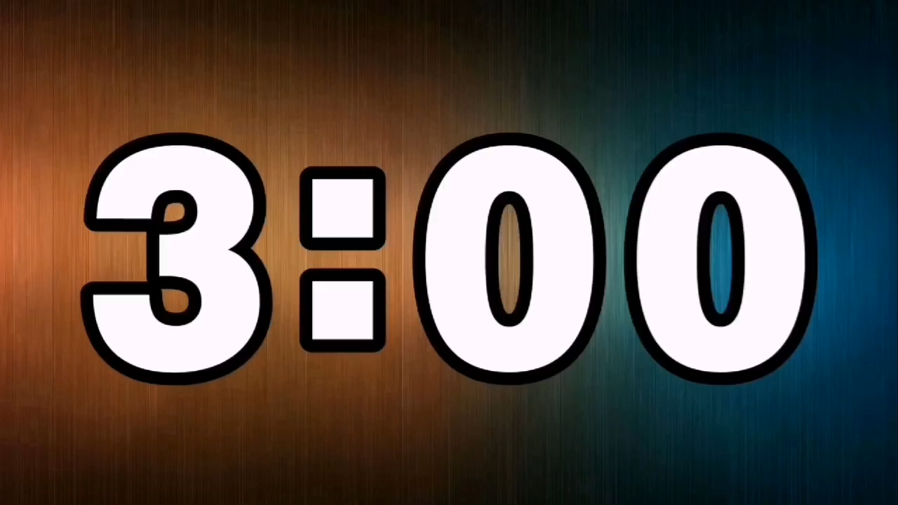
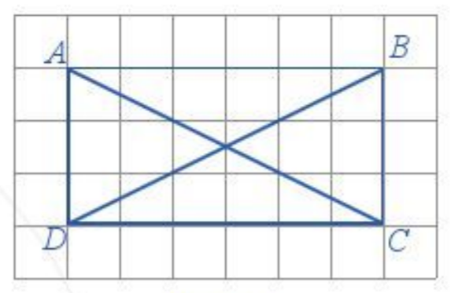
HOẠT ĐỘNG MỞ ĐẦU
ĐOÁN Ý ĐỒNG ĐỘI
a) Đếm số ô vuông và so sánh:
Độ dài cặp cạnh đối AB và CD
Độ dài cặp cạnh đối AD và BC
b) Quan sát và cho biết các cặp cạnh đối AB và CD; AD và BC của hình chữ nhật ABCD có song song với nhau không?
c) Dùng thước đo độ dài đường chéo AC và BD
d) Nêu đặc điểm các góc của hình chữ nhật ABCD
a) Độ dài của cặp cạnh đối AB và CD bằng nhau
Độ dài của cặp cạnh đối AD và BC bằng nhau
b) AB song song với CD
AD song song với BC
c) AC = 4,4 cm
BD = 4,4 cm
d) Các góc của hcn ABCD đều là góc vuông

Slide 5
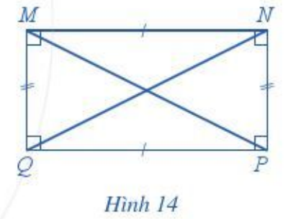
1. Hình chữ nhật
Quan sát hình 14 – SGK trang 98, nêu các đặc điểm về:
Hai cạnh đối
Đường chéo
Góc của hình chữ nhật MNPQ
HOẠT ĐỘNG HÌNH THÀNH KIẾN THỨC

Slide 6

1. Hình chữ nhật
Hình chữ nhật MNPQ có:
Hai cạnh đối bằng nhau:
MN = PQ ; MQ = NP
Hai cạnh đối MN và PQ song song với nhau; MN và NP song song với nhau
Hai đường chéo bằng nhau:
MP = NQ
Bốn góc ở các đỉnh M, N, P, Q đều là góc vuông
HOẠT ĐỘNG HÌNH THÀNH KIẾN THỨC

Slide 7
1. Hình chữ nhật
Nhận xét
Hình chữ nhật có:
Hai cạnh đối bằng nhau và song song với nhau
Hai đường chéo bằng nhau
Bốn góc ở các đỉnh là góc vuông
HOẠT ĐỘNG HÌNH THÀNH KIẾN THỨC

Slide 8

1. Hình chữ nhật
1. Hãy điền vào dấu (…) nội dung thích hợp
Hình chữ nhật có:
Hai cạnh ………………. và ……………. với nhau
Hai đường chéo …………
Bốn góc ở các đỉnh là ……………
HOẠT ĐỘNG HÌNH THÀNH KIẾN THỨC
bằng nhau
bằng nhau, song song, vuông góc, góc vuông
bằng nhau
song song
góc vuông

Slide 9
2. Cho hình vẽ, hãy điền nội dung thích hợp vào chỗ trống
DE = ………
DF ……. DE
DG song song với ……..
Góc D có số đo là ……..
GF
=
HOẠT ĐỘNG HÌNH THÀNH KIẾN THỨC
EF

Slide 10
3. Trong các hình vẽ sau, hình nào là hình chữ nhật?
HOẠT ĐỘNG HÌNH THÀNH KIẾN THỨC

Slide 11
HOẠT ĐỘNG LUYỆN TẬP
Vì sao hình 4 không phải hình chữ nhật?
HOẠT ĐỘNG HÌNH THÀNH KIẾN THỨC

Slide 12

Hãy tìm và viết các vật
có dạng là hình chữ nhật
trong lớp học
HOẠT ĐỘNG HÌNH THÀNH KIẾN THỨC
Hoạt động nhóm

Slide 13

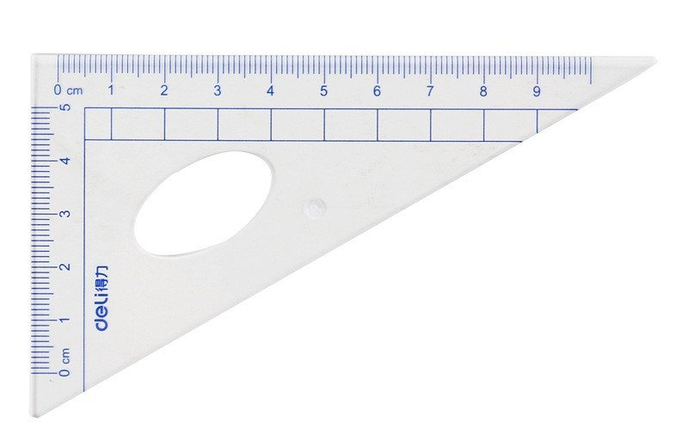
2. Vẽ hình chữ nhật
Ví dụ 1: Dùng ê ke vẽ hình chữ nhật ABCD, biết: và
DỤNG CỤ
Bút chì
HOẠT ĐỘNG HÌNH THÀNH KIẾN THỨC
Ê ke

Slide 14
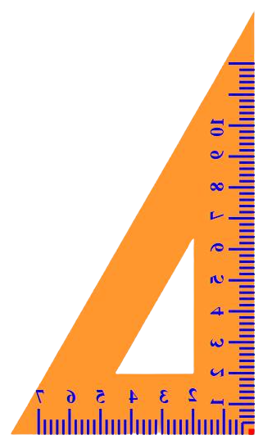
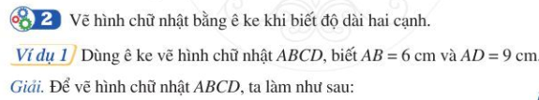
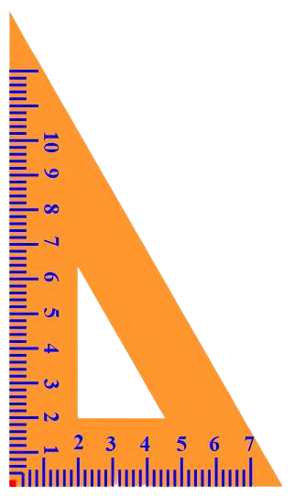
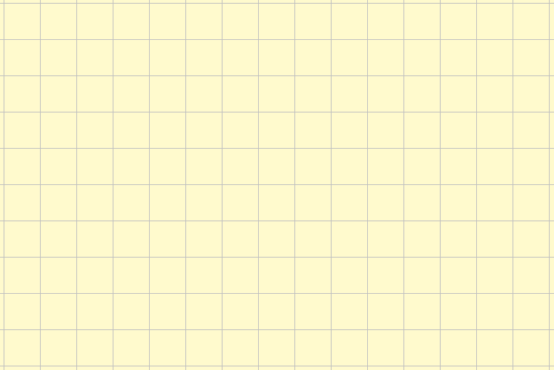



Bước 1
Bước 2
HOẠT ĐỘNG HÌNH THÀNH KIẾN THỨC
Bước 3
Bước 4
Hình ảnh thước Eke bản quyền của thầy Nguyễn Gia Huy.

Slide 15
2. Vẽ hình chữ nhật
Bước 1: Vẽ theo một cạnh góc vuông của ê ke đoạn thẳng AB = 6cm
Bước 2: Đặt đỉnh góc vuông của ê ke trùng với điểm A và một cạnh ê ke nằm trên AB, vẽ theo cạnh kia của ê ke đoạn thẳng AD có độ dài bằng 9 cm
Bước 3: Xoay ê ke rồi thực hiện tương tự như ở Bước 2 để được cạnh BC có độ dài bằng 9cm
Bước 4: Vẽ đoạn thẳng CD
HOẠT ĐỘNG HÌNH THÀNH KIẾN THỨC
Sử dụng ê ke để vẽ hình chữ nhật EGHI biết EG = 4 cm và EI = 3 cm

Slide 16

3. Chu vi và diện tích hình chữ nhật
Công thức tính chu vi và diện tích của hình chữ nhật có độ dài hai cạnh là a và b:
Chu vi của hình chữ nhật là:
Diện tích của hình chữ nhật là
HOẠT ĐỘNG HÌNH THÀNH KIẾN THỨC

Slide 17


HOẠT ĐỘNG LUYỆN TẬP
Tính chu vi và diện tích hình chữ nhật khi: ……….v và
Chu vi hình chữ nhật là:
Diện tích hình chữ nhật là:

Slide 18




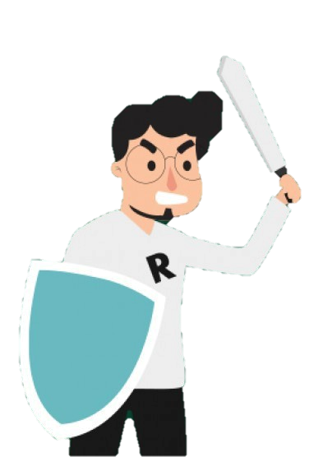



HOẠT ĐỘNG VẬN DỤNG
TIÊU DIỆT
CORONA VIRUS
PLAY

Slide 19

GIỚI THIỆU
Dịch virus corona Vũ Hán 2019–20, còn được gọi là dịch viêm phổi cấp do chủng mới của virus corona hay dịch viêm phổi Vũ Hán (bệnh được gọi chính thức là COVID-19 bởi WHO) là một dịch bệnh truyền nhiễm gây ra bởi virus SARS 2 (SARS-CoV 2) đang ảnh hưởng đến Trung Quốc đại lục, cùng với các trường hợp bị cô lập ở 27 quốc gia và vùng lãnh thổ khác, bắt đầu bùng phát vào giữa tháng 12 năm 2019 tại thành phố Vũ Hán.

Slide 20

CÁCH CHƠI
- Giả sử với mỗi câu trả lời đúng, em sẽ tiêu diệt được một khuẩn virus corona.
- Hãy tiêu diệt hết tất cả các khuẩn virus này và giúp thế giới của chúng ta trở nên an toàn hơn.
Thời gian suy nghĩ cho mỗi câu trả lời là 20 giây.
Chúc các em thành công.

Slide 21
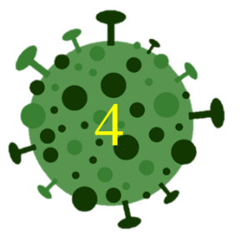
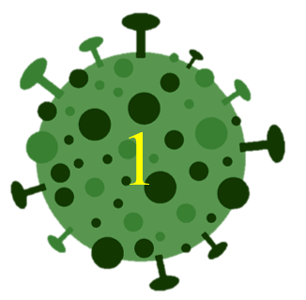


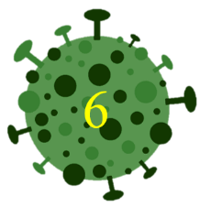
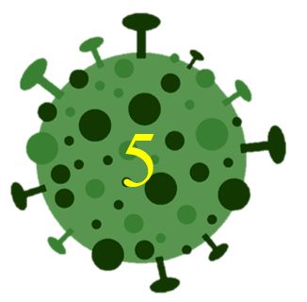
TIÊU DIỆT
CORONA VIRUS
1
2
3
4

Slide 22
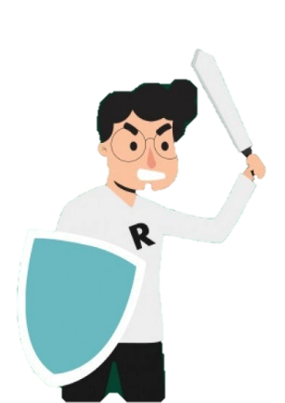



20
19
18
17
16
15
14
13
12
11
10
09
08
07
06
05
04
03
02
01
00
Trong các hình vẽ sau, hình nào là hình chữ nhật?
Hình 1
Hình 2
Hình 3
Hình 4
A. Hình 1
C. Hình 3
B. Hình 2
D. Hình 4

Slide 23
20
19
18
17
16
15
14
13
12
11
10
09
08
07
06
05
04
03
02
01
00
2. Diện tích của hình chữ nhật có độ dài hai cạnh a = 12cm và b = 8cm là:
A. 20cm²
C. 40cm²
B. 96cm²
D. 192cm²

Slide 24
20
19
18
17
16
15
14
13
12
11
10
09
08
07
06
05
04
03
02
01
00
3. Cho hình vẽ sau, so sánh độ dài của đoạn thằng MP và NQ
A. MP > NQ
C. Không so sánh được
B. MP < NQ
D. MP = NQ

Slide 25
20
19
18
17
16
15
14
13
12
11
10
09
08
07
06
05
04
03
02
01
00
4. Cho hình chữ nhật ABCD, biết độ dài cạnh AD = 8cm. Tính độ dài cạnh BC?
A. 4cm
C. 8cm
B. 6cm
D. 16cm

Slide 26
HƯỚNG DẪN TỰ HỌC Ở NHÀ
Đọc lại toàn bộ nội dung bài đã học
Làm bài tập SGK – Đọc nội dung phần hình thoi
BT: Cho một mảnh bìa hình tam giác đều, hãy cắt rời nó thành những mảnh nhỏ sao cho khi ghép lại ta được một hình chữ nhật. Tính chu vi và diện tích của hình chữ nhật đó

Slide 27


Remember…
Safety First!
Thank you!

